Slide 1
Herzlich Willkommen
zur Infoveranstaltung BLG
Amt für Integration und Soziales

Slide 2
Programm
Zulassung und Gesamtprozess
AssistMe
Bedarfsermittlungsverfahren und Individueller Hilfeplan (IHP)
Leistungsgutsprachen (Verfügungen)
Abrechnung
Rolle der gesetzlichen Vertretung

Slide 3
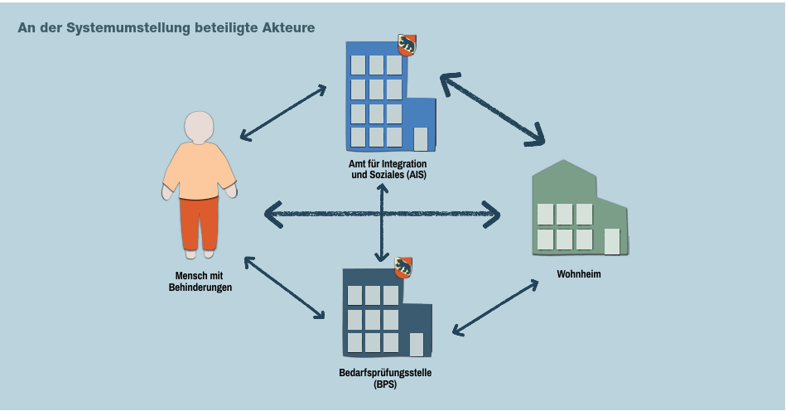
Akteure der Systemumstellung

Slide 4
Zulassung zum BLG
Volljährigkeit
Zivilrechtlicher Wohnsitz seit mindestens 5 Jahren im Kanton Bern (für uneingeschränkten Zugang)
Rente der IV/ UVG/ MVG und/oder HE (aus IV)
Vor der Anmeldung wird in AssistMe anhand einer Checkliste überprüft, ob ein möglicher Anspruch auf Leistungen gemäss BLG besteht
Einreichen eines Gesuchs ist in jedem Fall möglich

Slide 5
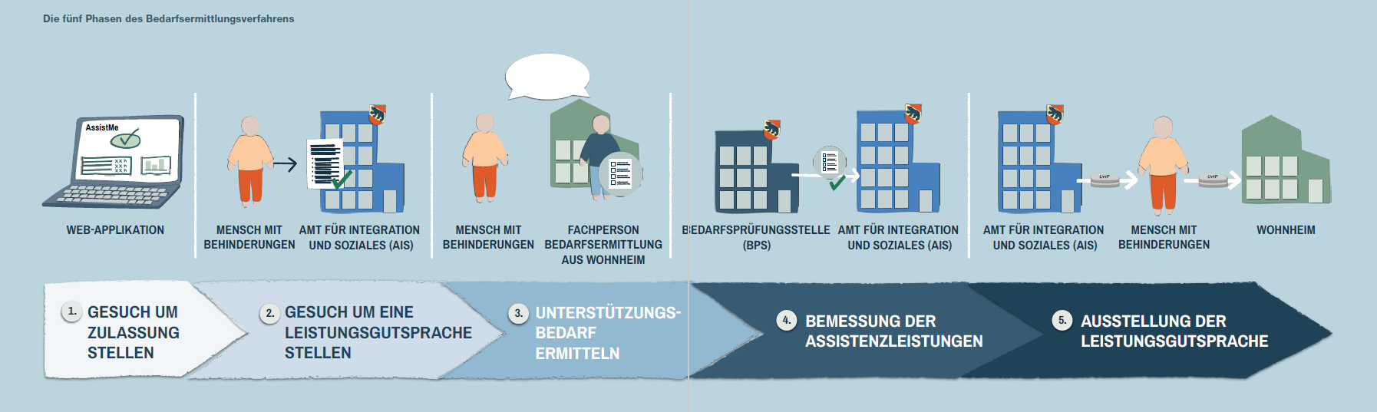
Was geschieht wann im Verfahren

Slide 6
Fragen zum ersten Teil

Slide 7
AssistMe

Slide 8
Allgemeines
Zentrale Plattform zur Abwicklung des gesamten BLG-Prozesses:
  Stammdatenpflege (Dossier, Leistungserbringer, Benutzer)
  Einreichung und Abwicklung der Gesuche
  Erfassung Unterstützungsbedarf (Bedarfsermittlung)
  Leistungsgutsprachen
  Abwicklung des Abrechnungs- und Auszahlungsprozesses
  Abwicklung der Korrespondenz zum BLG-Prozess

Slide 9

Zugang zu AssistMe
www.assistme.ch
Der Zugang zu AssistMe erfolgt über BE-Login/AGOV
Bei Fragen und Problemen mit BE-Login:
          Kontakt
          Support BE-Login
          Tel. +41 31 636 99 99

Slide 10
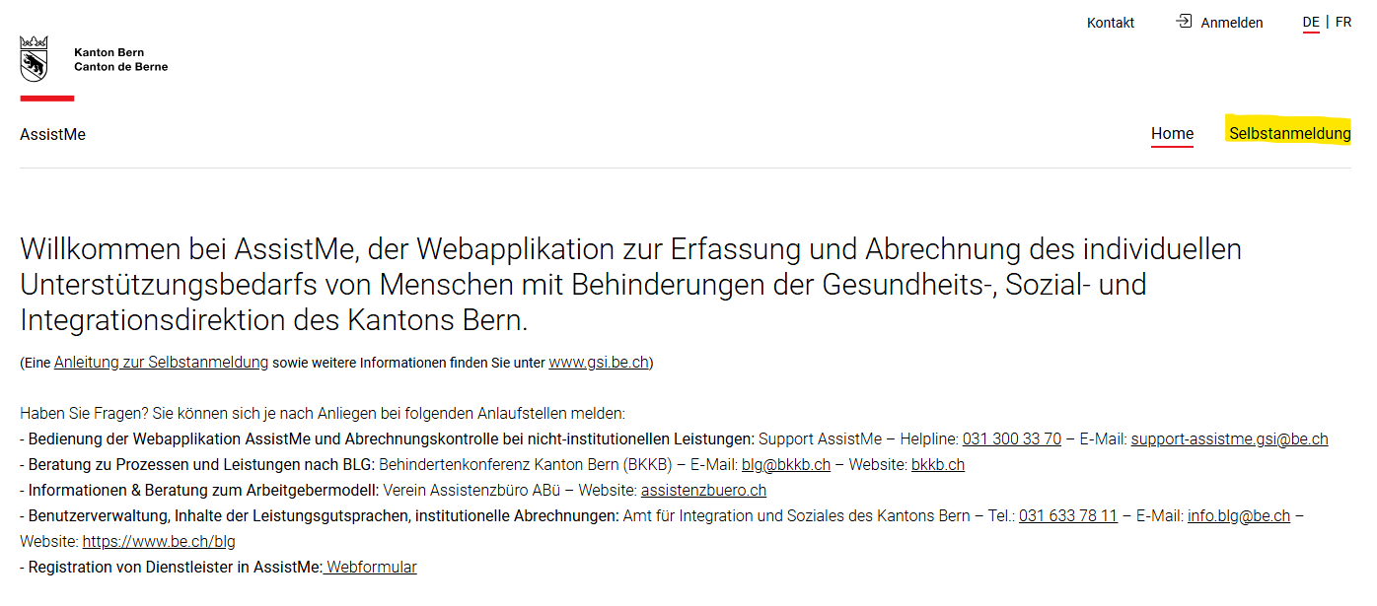
Anmeldung von KlientInnen: Selbstanmeldung

Slide 11
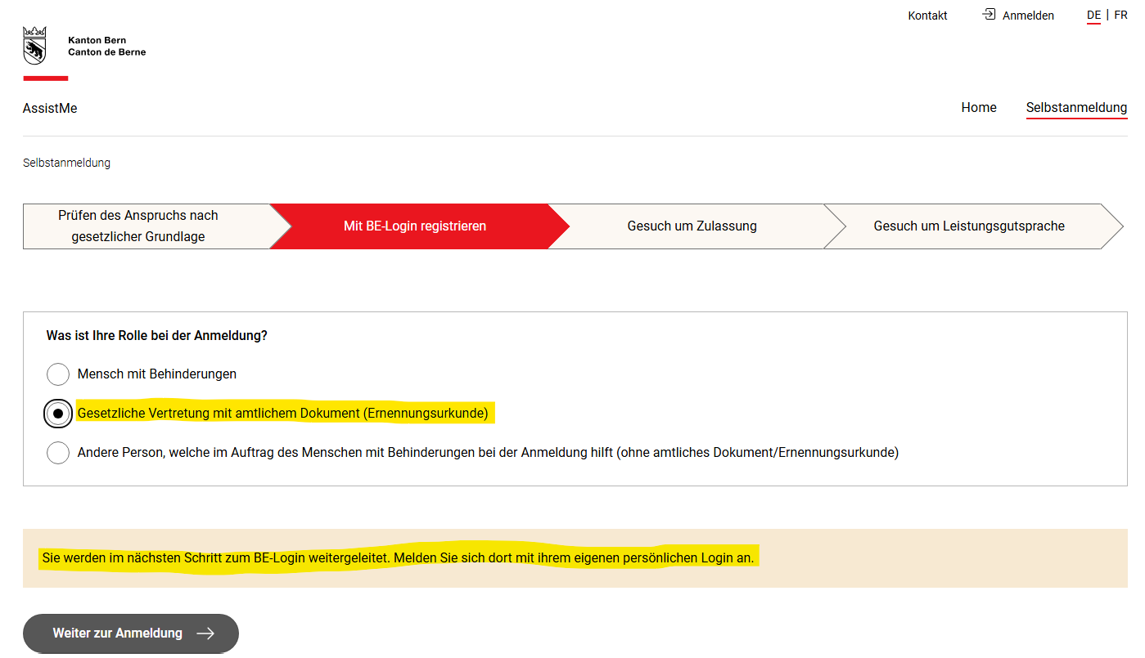
Anmeldung von KlientInnen: Selbstanmeldung
Registrierung oder bestehendes, berufliches BE-Login verwenden
Notes:
->Neuen Mandanten anmelden
-> "Diese Angaben wurden aus dem BE-Login übernommen, mit welchem Sie sich angemeldet haben. Dieses darf nicht das BE-Login des Menschen mit Behinderung sein, sondern muss Ihr persönliches (gesetzliche Vertretung) sein. Stellen Sie sicher, dass Ihr BE-Login (gesetzliche Vertretung) hinterlegt ist. Passen Sie dies gegebenenfalls jetzt an. Angemeldet als: francis.grand@be.ch"
->Hochladen der Ernennungsurkunde
->Angaben zum neuen Mandanten
Vertretungsanfrage wird durch das AIS überprüft und freigegeben…

Slide 12
Anmeldung von KlientInnen: Selbstanmeldung l
Geforderte Angaben:
  Personendaten
  Adresse
  Vertretungen (Ernennungsurkunde)
  Wohnsituation
  Finanzierungsquellen (aktuelle Verfügungen)

Slide 13
Anmeldung von KlientInnen: Selbstanmeldung ll
Bitte beachten:
Für jede/n Klient/in muss eine Selbstanmeldung durchgeführt werden
Wenn der MmB über keine Mailadresse verfügt, lassen Sie das Feld frei
Tragen Sie nie Ihre eigene Mailadresse in ein Dossier ein
Führen Sie nie eine Selbstanmeldung auf Ihre berufliche Mailadresse durch
Falls Sie ein Mensch mit Behinderungen sind, müssen Sie eine private Mailadresse verwenden, um sich in AssistMe anzumelden

Slide 14
Dossiers und Zuordnung
Gesetzliche Vertretung A
Gesetzliche Vertretung B
Ohne Mandat eines MmB hat die gV keinen Einblick in Dossiers !
Mensch mit Behinderungen (Dossier A)
Mensch mit Behinderungen (Dossier B)
Mensch mit Behinderungen (Dossier C)

Slide 15
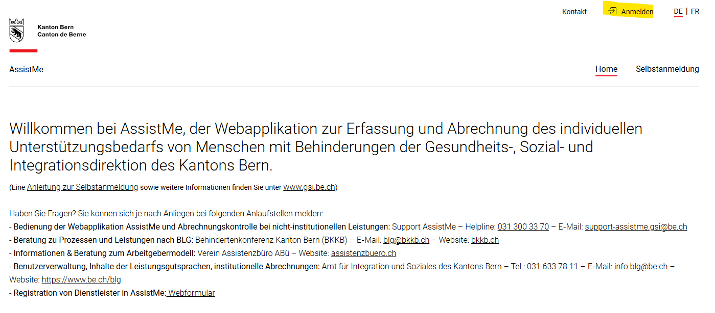
Anmeldung als gesetzliche Vertretung: Benutzeranmeldung

Slide 16
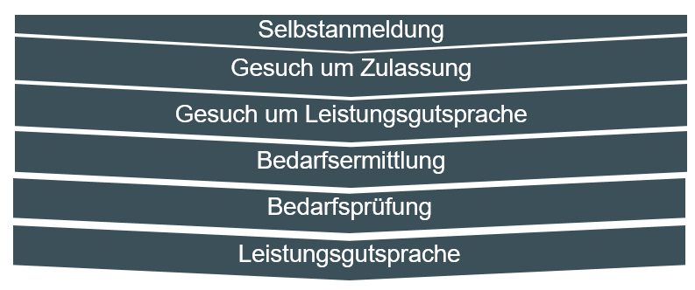
Ablauf und Zuständigkeiten
Selbstanmeldung
Gesuch um Zulassung
Gesuch um Leistungsgutsprache
Bedarfsermittlung
Bedarfsprüfung
Leistungsgutsprache
Mensch mit
Behinderungen/
gesetzliche Vertretung
(gV)
Fachpersonen Bedarfsermittlung
Bedarfs-prüfungsstelle (BPS)
Amt für Integration und Soziales (AIS)
Mensch mit Behinderungen, gV, Gesamt-Vertretung, Vertretung Abrechnung
Abrechnungen

Slide 17
Einflussnahme MmB/gV in BLG Prozess
Selbstanmeldung
Gesuch um Zulassung
Gesuch um Leistungsgutsprache
Bedarfsermittlung
Bedarfsprüfung
Leistungsgutsprache
TN Gespräch
Rückmeldung
Rechtliches Gehör zum Entwurf LeGu
Beschwerde zur Verfügung
Abrechnungen

Slide 18
Rollen in AssistMe (Vertretung)
Gesetzliche Vertretung | Administration gesetzliche Vertretung | Gesamt Vertretung | Vertretung Abrechnung | Vertretung nur lesend
Verantwortung für das Dossier mit allen Rechten | Führung des Dossiers mit (formloser) Vollmacht der gesetzlichen Vertretung | Führung des Dossiers im Auftrag und mit Vollmacht des MmB | Abrechnung von Leistungen im Auftrag und mit Vollmacht des MmB | Leserecht im gesamten Dossier mit Vollmacht des MmB
Sämtliche Vertretungsrollen müssen beantragt werden
Entsprechende schriftliche Nachweise (Ernennungsurkunde, Vollmacht) sind in AssistMe hochzuladen
Anträge werden durch das AIS geprüft und freigegeben

Slide 19
Fragen zu AssistMe

Slide 20
Bedarfsermittlung mit dem Individuellen Hilfeplan IHP

Slide 21
Prozess der Bedarfsermittlung
Freigabe Gesuch um Leistungsgutsprache = Start Bedarfsermittlung
Planung Gesprächstermin(e) durch Fachperson Bedarfsermittlung
Durchführung Gespräch(e)
Dokumentation der Bedarfsermittlung im IHP
IHP zur Prüfung an MmB/gV (Rückmeldung)
Abschluss der Bedarfsermittlung durch Fachperson und Freigabe an Bedarfsprüfungsstelle

Slide 22
Der Individuelle Hilfeplan (IHP) in AssistMe
A Basisbogen (Fragen A1-A4)
B Zukunftsbogen (B1-B5)
C Gegenwartsbogen (C1-C11)
D Lebensbereiche der Aktivitäten (D1-D9)
E Wohnen (E1-E2)
F Arbeit und Bildungsaufgaben (F1-F2)
G Soziale Beziehungen (G1-G2)
H Freizeit (H1-H2)
I Gesundheit und Wohlbefinden (I1-I2)
J Selbst- und fremdverletzende Verhaltensweisen (J1-J3)
Persönliche und gesundheitliche Angaben
Wünsche und Lebensvorstellungen des MmB
Gegenwärtige Lebenssituation
Grundlegende Fähigkeiten: Lernen/Wissensanwendung, Bewältigung von Aufgaben und Anforderungen, Kommunikation, Mobilität, Förderfaktoren, Barrieren, Ressourcen
Beschreibung der Beeinträchtigungen, Kontextfaktoren und Festlegen von Zielsetzungen und dazu erforderlichen Massnahmen
(Selbst- und fremdverletzende Verhaltensweisen)

Slide 23
Fragen zur Bedarfsermittlung

Slide 24
Die Verfügung der Leistungsgutsprache

Slide 25
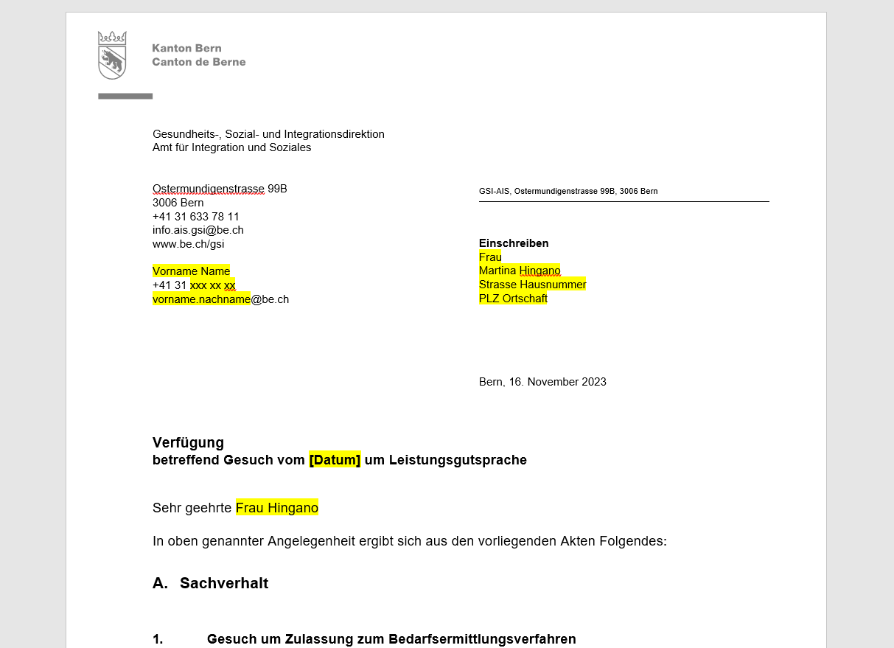
Leistungsgutsprache

Slide 26
Aufbau und Inhalte der Leistungsgutsprache
Teil A Sachverhalt weist die durchlaufenen Prozessschritte nach
Teil B Begründungen zeigt auf, wie die Ergebnisse der Bedarfsermittlung geprüft und berechnet wurden
Teil C Disposition enthält zusammengefasst die relevanten Informationen zum Umfang der Leistungsgutsprache (Stunden)
Gültigkeit der Verfügung:
  bei Institutionen i.d.R. auf Beginn nächstes Quartal (löst Finanzierung LV ab)
  privat wohnend i.d.R. auf Folgemonat

Slide 27
Berechnung der verfügten finanziellen Leistungen
Institutionelles Wohnsetting und Tagesstätten:
Vergütung der verfügten Bedarfsstufe gemäss Faktenblatt Bedarfsstufen und Tarife: 2026
Privat wohnende Menschen mit Behinderungen:
Vergütung der Anzahl an Leistungsstunden gemäss BLV Art. 44

Slide 28
Fragen zur Verfügung

Slide 29
Abrechnung BLG

Slide 30
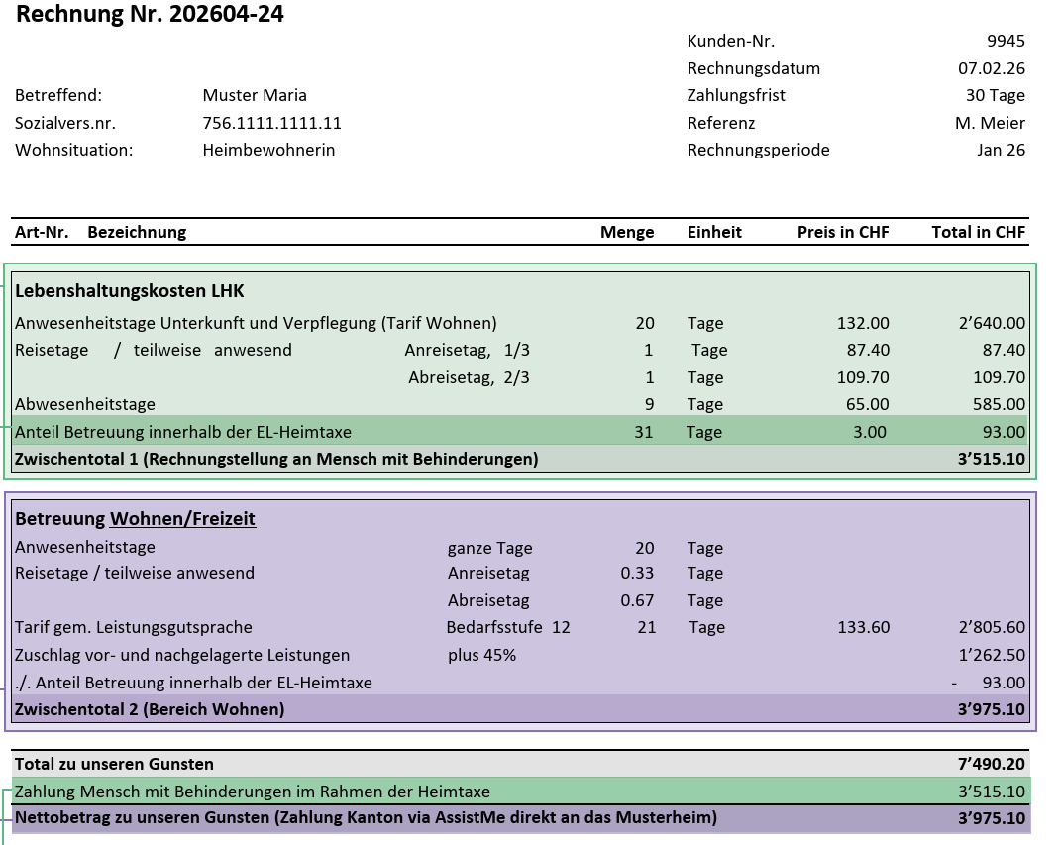
Teil 1
Teil 2

Slide 31
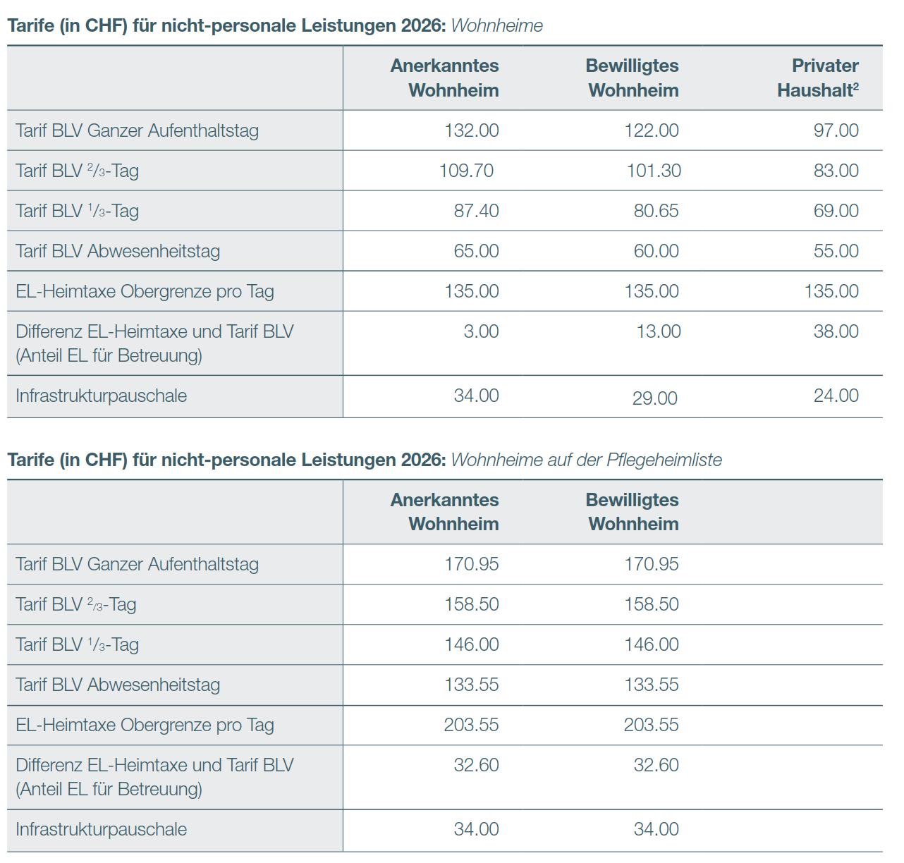
Tarife
IV-Wohnheime
Pflegeheimliste

Slide 32
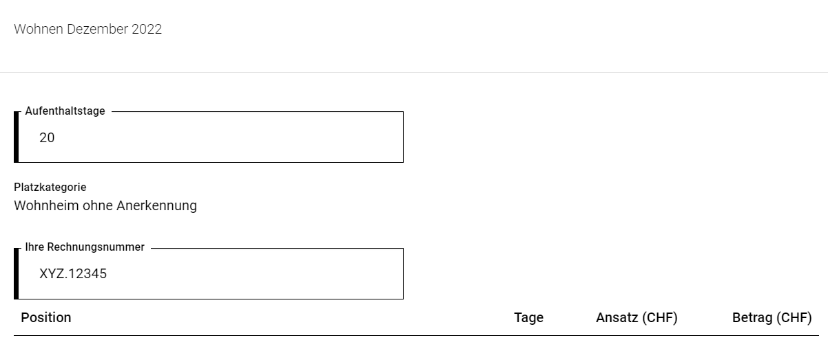
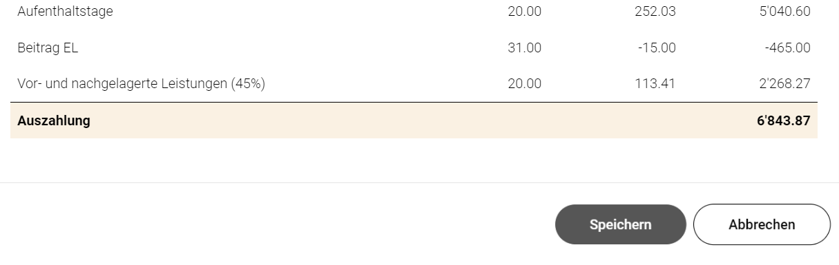

Slide 33
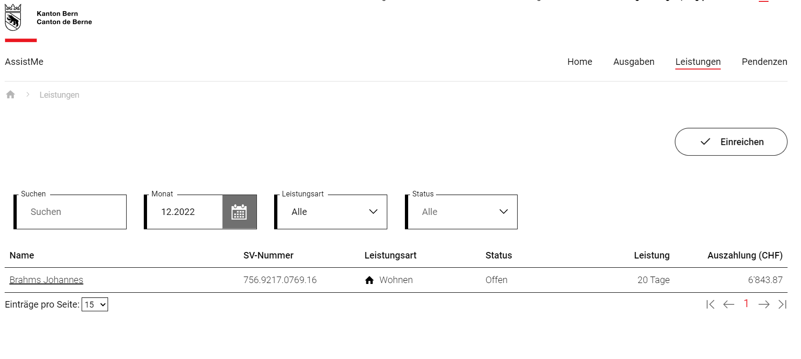
Status offen, Tage erfasst

Slide 34
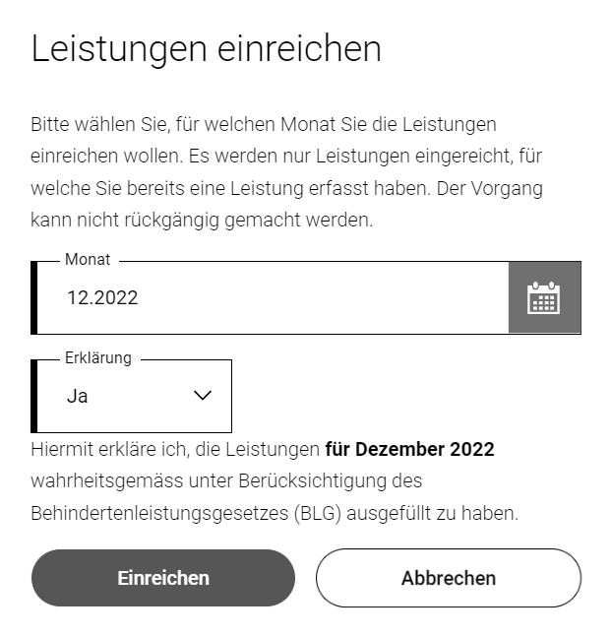

Slide 35
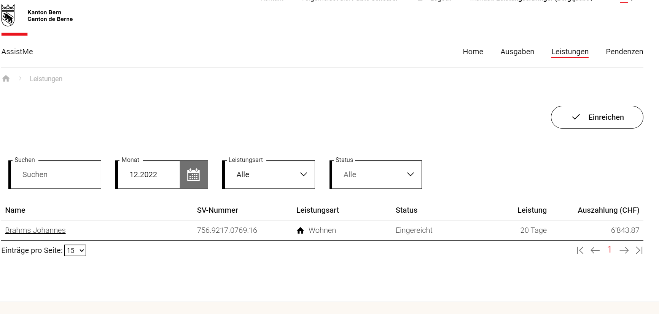
Status eingereicht

Slide 36
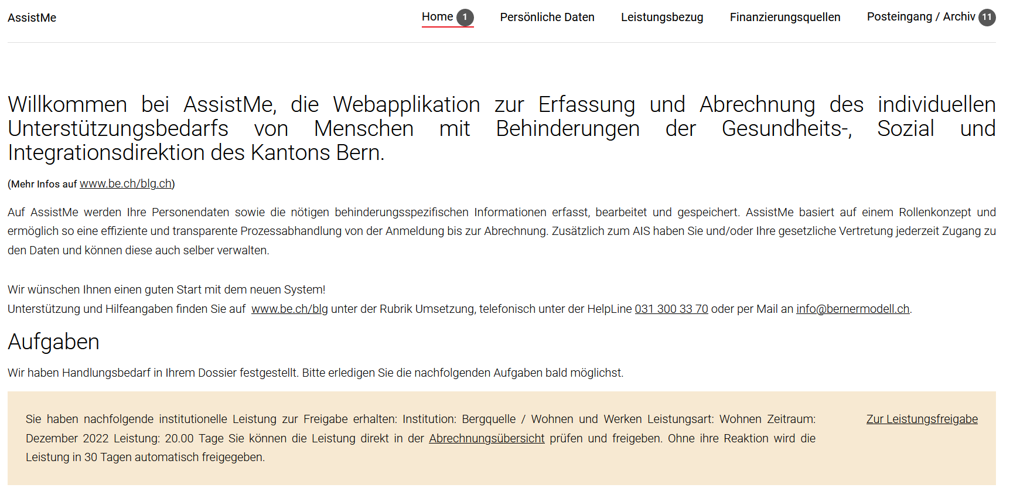
Sicht Menschen mit Behinderungen

Slide 37
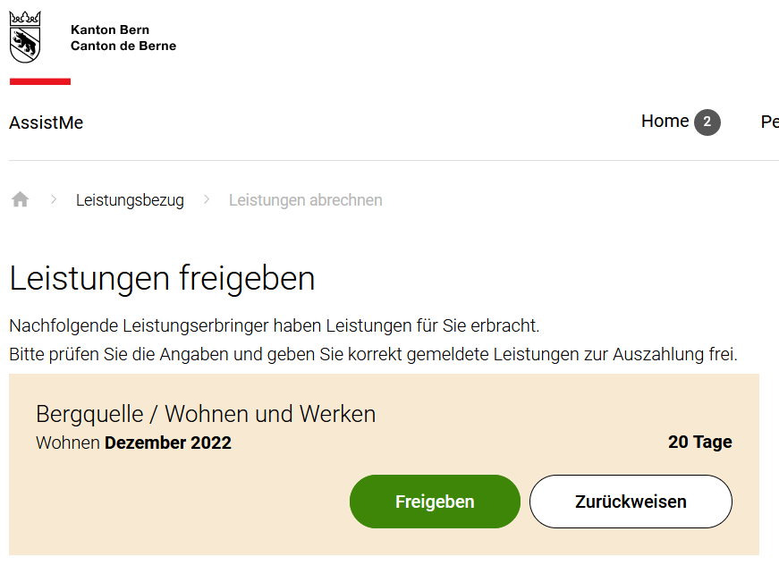

Slide 38
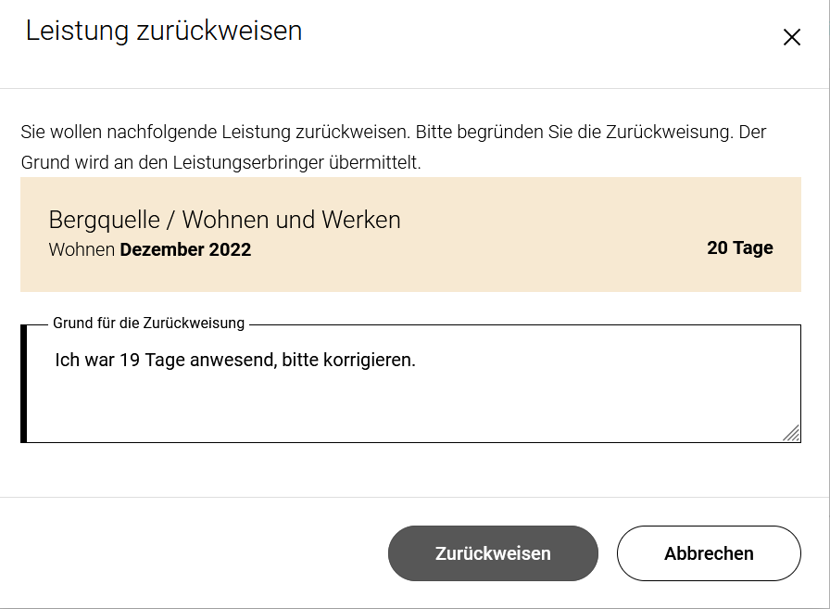

Slide 39
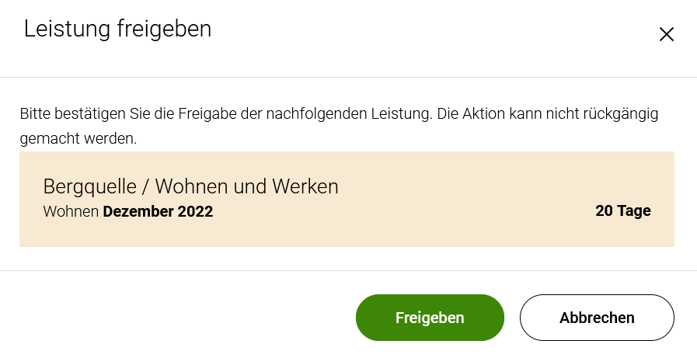

Slide 40
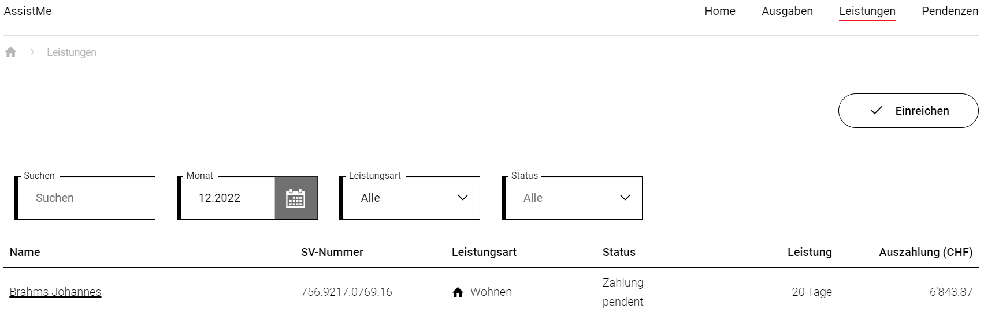
Status ändert sich in Zahlung pendent

Slide 41
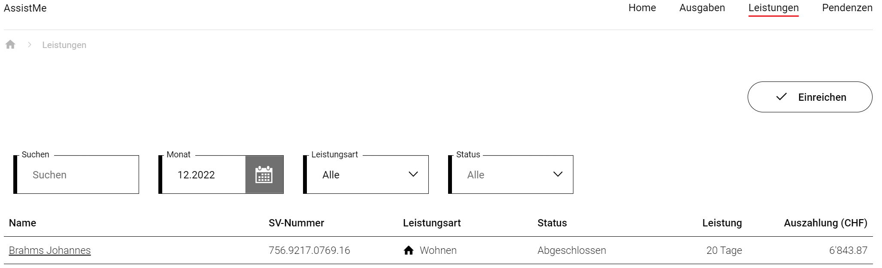
Nach Zahlungslauf neuer Status «Abgeschlossen»

Slide 42
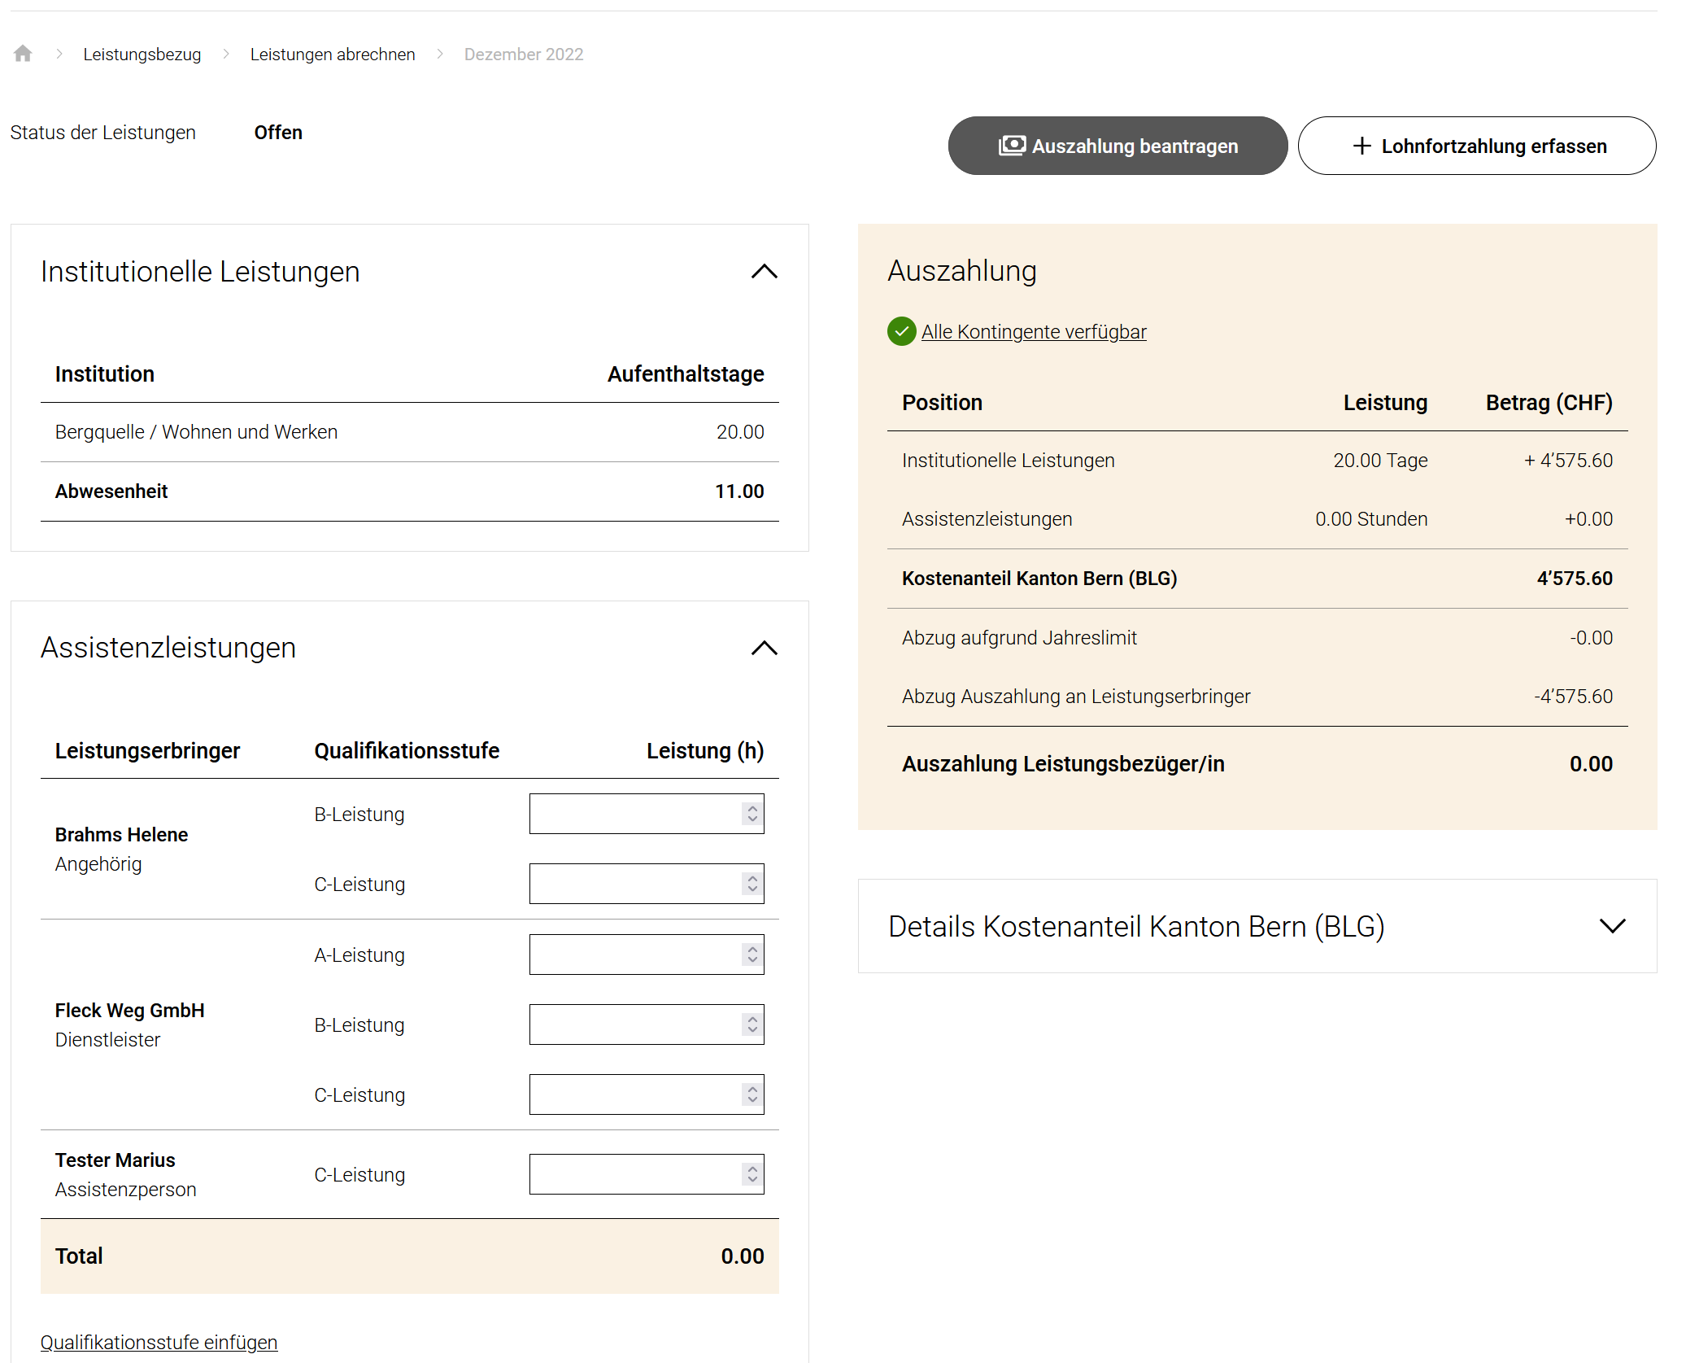
Sicht LB nach erfolgter
Abrechnung

Slide 43
Fragen zur Abrechnung

Slide 44
Aufgaben gesetzliche Vertretungen l
Selbstanmeldung
    BE- Login
    Selbstanmeldung, Angaben der Person
    Einreichen der Gesuche um Zulassung und Leistungsgutsprache
    Aktuelle Ernennungsurkunde und Verfügungen der Finanzierungsquellen (IV, EL, KVG usw.)
Bedarfsermittlung
    Rückmeldung zum IHP
Rechtliches Gehör
    Mit der Fachperson IHP den Entwurf der Leistungsgutsprache prüfen
    Stellungsnahme Rechtliches Gehör einreichen

Slide 45
Aufgaben gesetzliche Vertretungen ll
4. Leistungsgutsprache
  Mit dem Entwurf vergleichen
  Bei Zustimmung keine Handlung nötig, bei Einwänden Beschwerde einreichen
5. Abrechnung
  Abrechnungen prüfen und freigeben (monatlich)
  Assistenzleistungen planen und abrechnen

Slide 46
Fragen zu den Aufgabenbereichen

Slide 47
Offene Fragen?
Herzlichen Dank für Ihre Aufmerksamkeit!
Gesundheits-, Sozial- und Integrationsdirektion des Kantons Bern
Amt für Integration und Soziales
Rathausplatz 1, Postfach, 3000 Bern 8
Telefon +41 31 633 78 11
www.be.ch/gsi - Gesetz über die Leistungen für Menschen mit Behinderungen (BLG)
E-Mail: info.blg@be.ch

